Slide 1
第十章 代码优化

Slide 2



学习内容
优化种类
循环
全局数据流分析
利用数据流信息进行全局优化

Slide 3
概述
目标机器无关的优化
找出程序中执行最频繁的部分
  内层循环
数据流分析

Slide 4
10.1 引言
10.1.1 代码改进变换的标准
  意义保持不变
  提高速度，减小大小
  代价适中

Slide 5
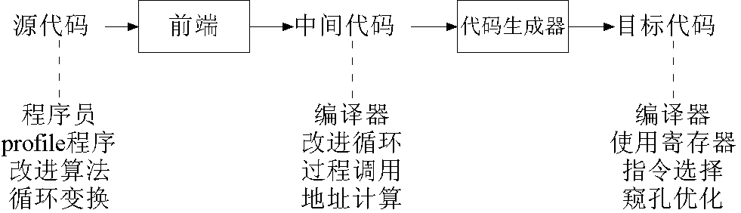
10.1.2 获得最佳性能

Slide 6
贯穿本章的例子
void quicksort(int m, int n)
{
int i, j;
int v, x;
if (n <= m) return;
i = m – 1; j = n; v = a[n];
while (1) {
do i = i + 1; while (a[i] < v);
do j = j – 1; while (a[j] > v);
if (i >= j) break;
x = a[i]; a[i] = a[j]; a[j] = x;
}
x = a[i]; a[i] = a[n]; a[n] = x;
quicksort(m, j); quicksort(i + 1, n);
}

Slide 7
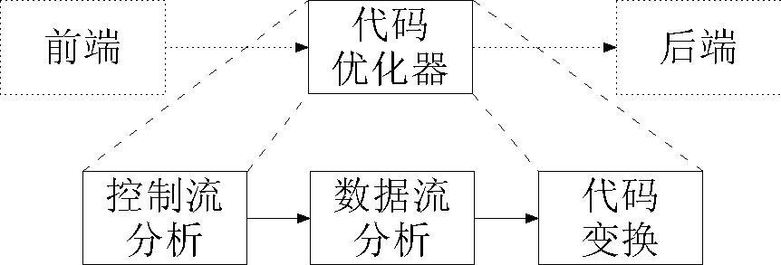
10.1.3 优化编译器的组织结构
优点
  中间代码展现细节，便于优化
  与目的机器无关

Slide 8
例10.1
i := m – 1
j := n
t1 := 4 * n
v := a[t1]
B1
i := i + 1
t2 := 4 * i
t3 := a[t2]
if t3 < v goto B2
B2
if i >= j goto B6
B4
j := j - 1
t4 := 4 * j
t5 := a[t4]
if t5 > v goto B3
B3
B5
B6
t6 := 4 * i
x := a[t6]
t7 := 4 * i
t8 := 4 * j
t9 := a[t8]
a[t7] := t9
t10 := 4 *j
a[t10] := x
goto B2
t11 := 4 * i
x := a[t11]
t12 := 4 * i
t13 := 4 * n
t14 := a[t13]
a[t12] := t14
t15 := 4 * n
a[t15] := x

Slide 9
10.2 主要优化种类
局部（local）优化：局限基本块内
全局（global）优化
10.2.1 保持功能的变换

Slide 10
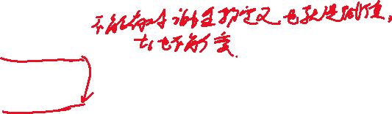


10.2.2 消去公共子表达式
t6 := 4 * i
x := a[t6]
t7 := 4 * i
t8 := 4 * j
t9 := a[t8]
a[t7] := t9
t10 := 4 *j
a[t10] := x
goto B2
B5
t6 := 4 * i
x := a[t6]
t8 := 4 * j
t9 := a[t8]
a[t6] := t9
a[t8] := x
goto B2
B5

Slide 11
例10.2
i := m – 1
j := n
t1 := 4 * n
v := a[t1]
B1
i := i + 1
t2 := 4 * i
t3 := a[t2]
if t3 < v goto B2
B2
if i >= j goto B6
B4
j := j - 1
t4 := 4 * j
t5 := a[t4]
if t5 > v goto B3
B3
B5
B6
x := t3
a[t2] := t5
a[t4] := x
goto B2
x := t3
t14 := a[t1]
a[t2] := t14
a[t1] := x

Slide 12

10.2.3 复制传播
f := g——在随后语句中，用g替换f
a := d + e
b := d + e
t := d + e
a := t
t := d + e
b := t
c := d + e
c := t
B5
B5
x := t3
a[t2] := t5
a[t4] := x
goto B2
x := t3
a[t2] := t5
a[t4] := t3
goto B2

Slide 13
10.2.4 无用代码删除
debug := false
if (debug) print ...
利用复制传播，debug替换为false（常量合并，constant folding）➔ if语句被删除
B5
B5
x := t3
a[t2] := t5
a[t4] := x
goto B2
a[t2] := t5
a[t4] := t3
goto B2

Slide 14
10.2.5 循环的优化
程序中运行最频繁的部分
代码外提，code motion
删除归纳变量，
induction-variable elimination
强度削弱，reduction strength

Slide 15





10.2.6 代码外提
表达式计算与循环次数无关（循环不变计算，loop-invariant computation）➔
循环内→循环入口前
while (i <= limit – 2) ➔
t = limit – 2;
while (i < t)

Slide 16

例10.4 强度削弱
i := m – 1
j := n
t1 := 4 * n
v := a[t1]
B1
i := m – 1
j := n
t1 := 4 * n
v := a[t1]
B1
j和t4的改变
是“同步”的
归纳变量
t4 := 4 * j
B2
B2
j := j - 1
t4 := 4 * j
t5 := a[t4]
if t5 > v goto B3
B3
j := j - 1
t4 := t4 - 4
t5 := a[t4]
if t5 > v goto B3
B3
B4
if i >= j goto B6
B4
B5
B6
if i >= j goto B6
B5
B6

Slide 17
例10.5 删除归纳变量
i := m – 1
j := n
t1 := 4 * n
v := a[t1]
t2 := 4 * i
t4 := 4 * j
B1
t4 := t4 - 4
t5 := a[t4]
if t5 > v goto B3
B3
t2 := t2 + 4
t3 := a[t2]
if t3 < v goto B2
B2
if t2 >= t4 goto B6
B4
t2 >= t4与
i >= j等价
B5
B6
a[t2] := t5
a[t4] := t3
goto B2
t14 := a[t1]
a[t2] := t14
a[t1] := t3

Slide 18
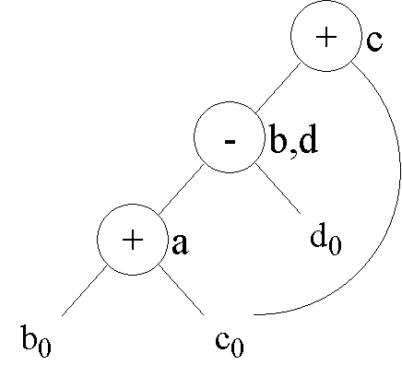
10.3 基本块的优化
例10.5：基本块的dag表示
a := b + c
b := a – d
c := b + c
d : = a - d
若b不活跃
a := b + c
d := a – d
c := d + c

Slide 19
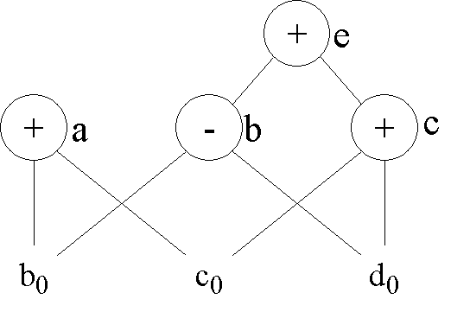
dag的局限
语句1和语句4的等价性无法发现
a := b + c
b := b – d
c := c + d
d := b + c

Slide 20
利用代数恒等进行优化
代数恒等
  x + 0 = 0 + x = x x – 0 = x
  x * 1 = 1 * x = x x / 1 = x
降低强度
  x ** 2 = x * x 2.0 * x = x + x
  x / 2 = x * 0.5
常量合并
  2 * 3.14 → 6.28

Slide 21
dag辅助代数优化
x * y = y * x：在dag节点创建中进行额外检查
x > y —— x – y 结合 标志寄存器检测
结合率
  a := b + c e := c + d + b ➔
  a := b + c t := c + d e := t + b 优化➔
  a := b + c e := a + d

Slide 22
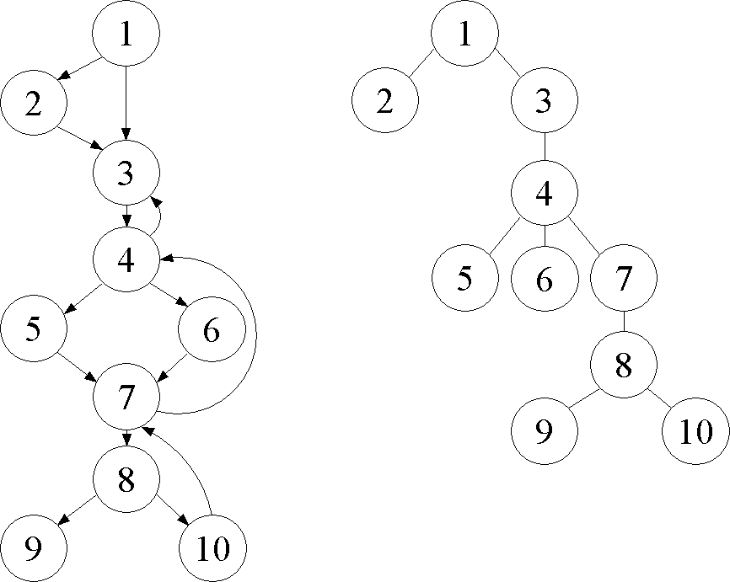
10.4 流图中的循环
d支配（dominate）n：从流图的开始节点到n的任何路径都经过d，d dom n
直接支配者，
immediate dominator
任何路径上都是最后一个支配者

Slide 23
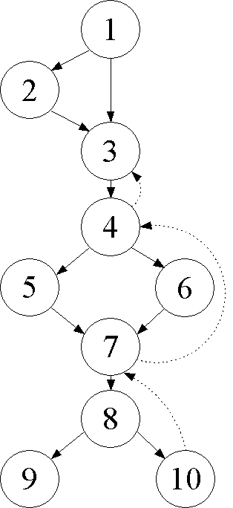


10.4.2 循环的判定
具有唯一入口点，“header”，它应支配循环中所有节点，否则就不是唯一入口点
至少有一条路径返回首节点
找出回边——back edge
边a→b，b支配a
例10.7：上例流图中的回边
  7→4，10→7，4→3，8→3，9→1

Slide 24
循环的判定（续）
自然循环，natural loop
  边n→d，d及不经过d可到达n的节点集合，d——首节点
例10.8：
  10→7的自然循环：7、8、10
  9→1的自然循环：所有节点

Slide 25
算法10.1 构造自然循环
输入：流图G和一条回边 n→d
输出：n→d对应的自然循环的节点集合
void insert(m)
{
if (m不在loop中)
{
loop = loop ∪ {m};
m压栈到stack;
}
}
主程序
stack设置为空;
loop := {d};
insert(n);
while (stack不空)
{
pop m;
for (m的每个前驱p)
insert(p);
}

Slide 26
10.4.3 内层循环（inner loop）
两个循环若无相同首节点，则：或者不相交，或者嵌套
内层循环：不包含其他循环的循环
相同首节点情况：可看作一个循环
B0
B1
B2
B3

Slide 27
10.4.4 Pre-Header
循环L，创建前置节点，preheader
  只有一个后继——L的首节点
  所有L外指向首节点的边→指向前置节点
  代码外提
preheader
header
header
loop L
loop L

Slide 28
10.4.5 可约流图
循环外到循环内的转移
流图G可约的充要条件
所有边可划分为两个不相交的集合——前向边和回边，且满足：
  前向边构成一个dag，且从G的开始节点，可到达其他任何节点
  回边：前面定义

Slide 29
例10.9
虚线：回边
其他：前向边

Slide 30
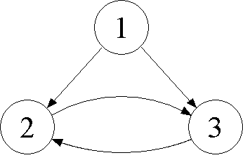
例10.10 不可约的流图

Slide 31
例10.11
内层循环：{7, 8, 10}
{4, 5, 6, 7}不是循环
外层循环：{4, 5, 6, 7, 8, 10}
更外层循环：{3,4,5,6,7,8,10}
更外层循环：整个流图

Slide 32
10.5 全局数据流分析
数据流信息⬅解方程组
数据流方程
out[S] = gen[S]∪(in[S] – kill[S])
含义：语句结束处的信息
  或者是语句生成的信息
  或者是语句开始时的信息去除语句执行中注销的信息

Slide 33
数据流方程创建求解的因素
“生成”、“注销”的概念依赖于求解问题一般in[S]→out[S]，还可能out[S]→in[S]
数据流分析依赖于程序的控制流语句out[S]——语句有唯一出口
方程——基本块层次
过程调用、通过指针变量的赋值以及数组变量的赋值等语句较为微妙

Slide 34
10.5.1 点和路径
点（point）
  相邻两条语句间的位置
  第一条之前和最后一条语句之后的位置
路径（path）
  p₁→p_{n}的路径——点序列p₁, p₂, …, p_{n}，且对所有1<=i<n满足下面两个条件之一：
  p_{i}是紧挨在一条语句之前的点，p_{i+1}是同一基本块中紧接在该语句之后的点
  p_{i}是某基本块的结束点，p_{i+1}是后继块的开始点

Slide 35
例10.12
d1: i := m – 1
d2: j := n
d3: a := u1
B1
B₅→B₆的路径：
B₅的结束点→B₂、B₃、B₄的所有点→B₆的开始点
d4: i := i + 1
B2
d5: j := j - 1
B3
B4
B5
B6
d6: a := u2

Slide 36
10.5.2 到达定义
变量x的定义（definition）
  明确（unambiguous）定义：赋值、I/O输入
  模糊（ambiguous）定义
    x作为过程的参数（非传值方式）
    x在过程的作用域中
    “别名”——x本身不是上两种情况，但与x等价的另一个变量是上两种情况
    通过可能指向x的指针进行赋值，*q=y——q指向x

Slide 37
到达
d1: i := m – 1
d2: j := n
d3: a := u1
B1
定义d到达（reach） p
  存在从紧跟d的点到p的路径
  在路径上d没有被注销
i := m – 1, j := n到达B₂
的开始点
若B₄、B₅不对j赋值
B₃中j := j – 1后面部分
也是如此，则定义
j := j – 1到达B₂开始点
j := j - 1注销了j := n，
因此它不能到达B₄、B₅、B₆
d4: i := i + 1
B2
d5: j := j - 1
B3
B4
B5
B6
d6: a := u2

Slide 38
10.5.3 结构化程序数据流分析
唯一的入口和出口
区域
  包含首节点的一组节点，首节点支配其他所有节点
  除了进入首节点的边，其他边都在区域内

Slide 39
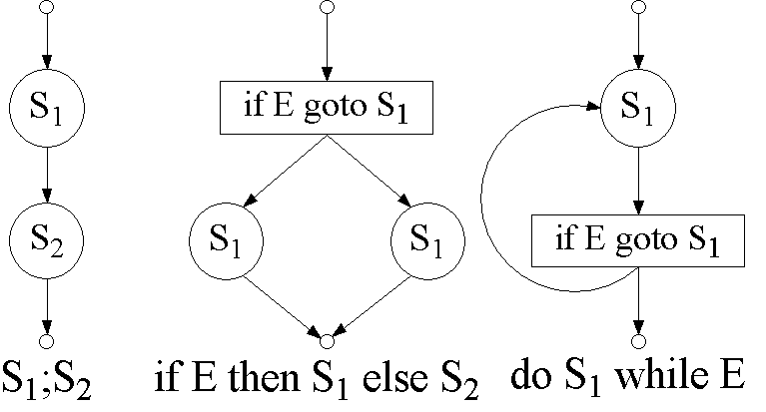
集中常见的语句结构

Slide 40
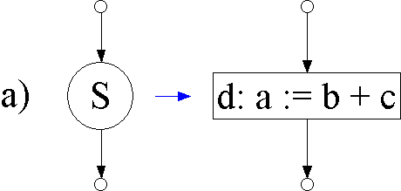
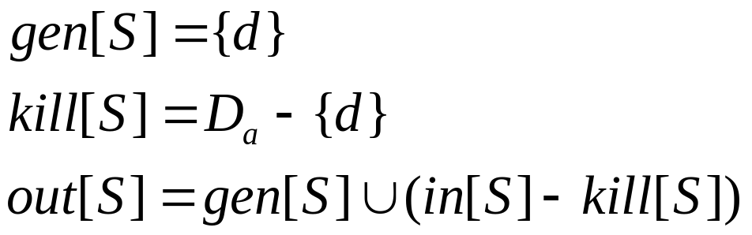
数据流方程
d定义了a——所有a的定义（除了b）全部被注销

Slide 41
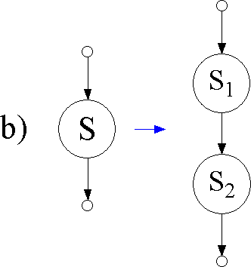
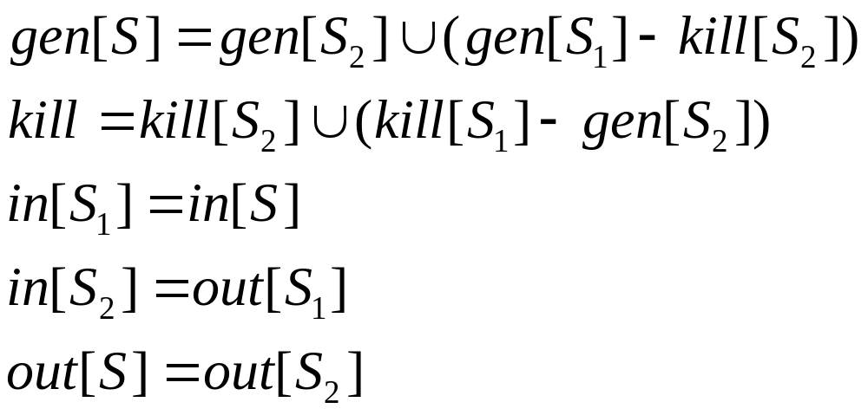
数据流方程（续）
S生成的定义：S₁和S₂生成的定义，但S₁生成的应去掉S₂中注销的

Slide 42
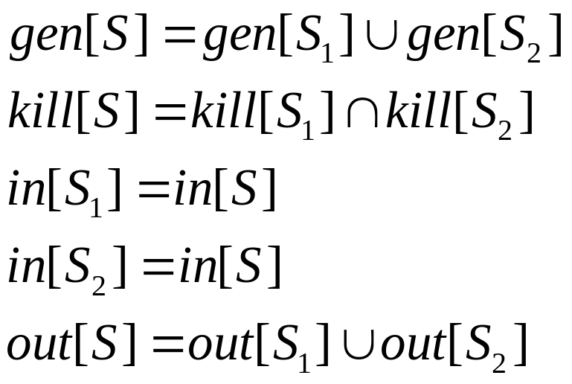
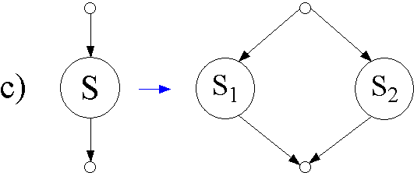
数据流方程（续）
任何一个分支生成的定义，都会到达S末尾
而在两个分支都被注销，才认为是注销

Slide 43
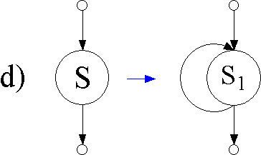
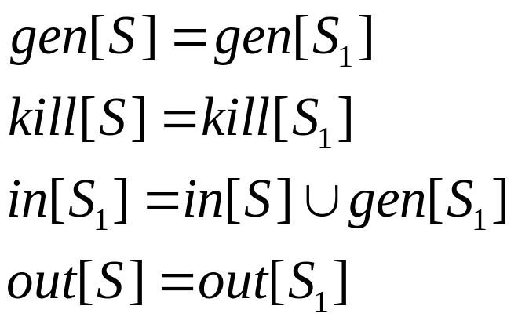
数据流方程（续）
循环可运行多次——S₁生成的定义也应认为是其入口定义

Slide 44
10.5.4 数据流信息的保守估计
c)中S₂永远不被选中
  gen[S] = gen[S₁]
  kill[S] = kill[S₁]
  真实的gen总是估算gen的子集
  真实的kill总是估算kill的超集
是否影响数据流分析？
  过高估计定义集合并不严重
  安全的、保守的，不安全的

Slide 45
10.5.5 in和out的计算
in—继承属性，out—依赖in的综合属性
gen和out的区别
自底向上计算gen和kill，然后从表示完整程序的节点S₀开始计算in和out——in[S₀]=Φ

Slide 46

10.5.6 循环的处理
in[S₁]不能简单地用in[S]
in[S₁]依赖out[S₁]，如何处理？
循环定义，仍未解决
解方程组
  I = J∪O
  O = G∪(I – K)

Slide 47

循环的处理（续）
从O=Φ开始，进行迭代求解
  I¹ = J, O¹ = G∪(I¹ – K) = G∪(J – K)
  I² = J∪O¹ = J∪G∪(J-K) = J∪G
  O² = G∪(I² – K) = G∪(J∪G – K)= G∪(J – K)
因此
从O=Φ开始为什么是安全的？

Slide 48
10.5.7 集合的表示
位向量：集合运算→位运算
例10.13
/* d1 */ i := m – 1;
/* d2 */ j := n;
/* d3 */ a := u1;
do
/* d4 */ i := i + 1;
/* d5 */ j := j – 1;
  if e1 then
/* d6 */ a := u2;
else
/* d7 */ i := u3;
while e2

Slide 49
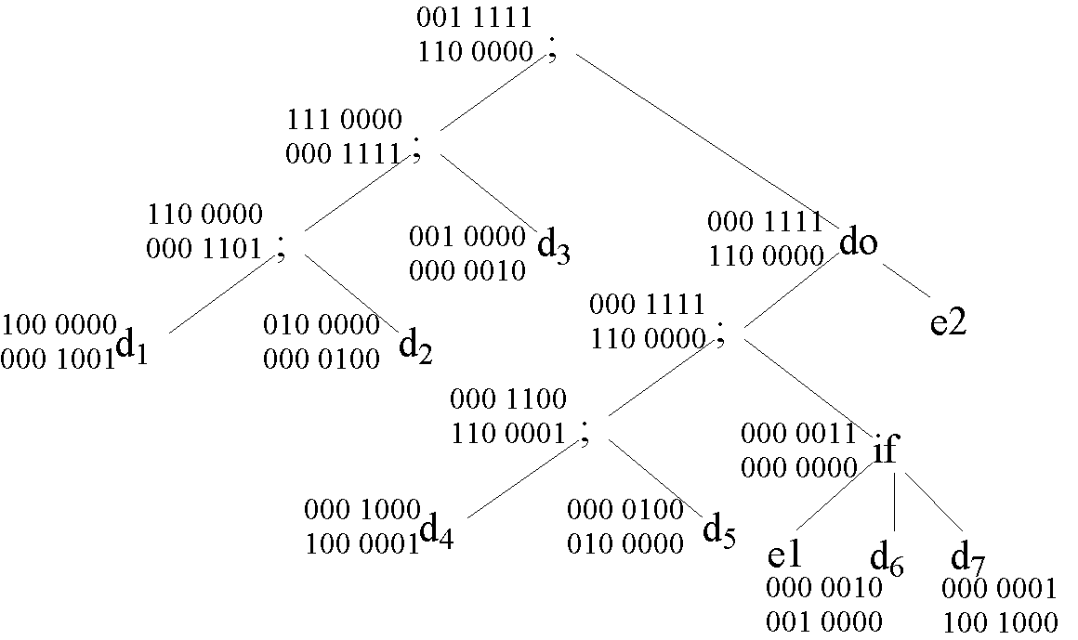
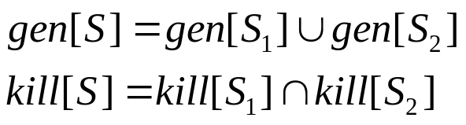
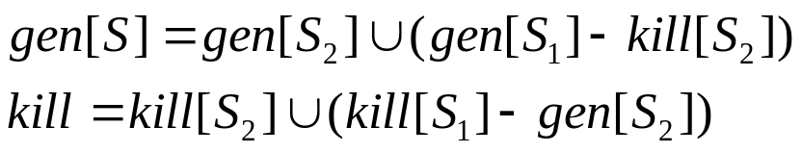
例10.13（续）
d7为i赋值，d1、d4也是➔
gen={d7}, kill={d1, d4}

Slide 50
实现策略
10.5.8 局部到达定义
  只保存基本块开始点信息，需要时计算基本块内每个点的信息
10.5.9 引用-定义链，u-d链
  列表：对每个变量引用，到达该引用的所有定义
10.5.10 计算顺序
  方程给定的依赖关系，内存分配

Slide 51
10.5.11 一般控制流
例10.14
/* d₁ */ i := m – 1;
/* d₂ */ j := n;
/* d₃ */ a := u1;
do
/* d₄ */ i := i + 1;
/* d₅ */ j := j – 1;
  if e1 then
/* d₆ */ a := u2;
else begin
/* d₇ */ i := u3;
break
end
while e2
gen？
{d6}
d7后为break，未到if语句结束点，在do-while中才考虑

Slide 52
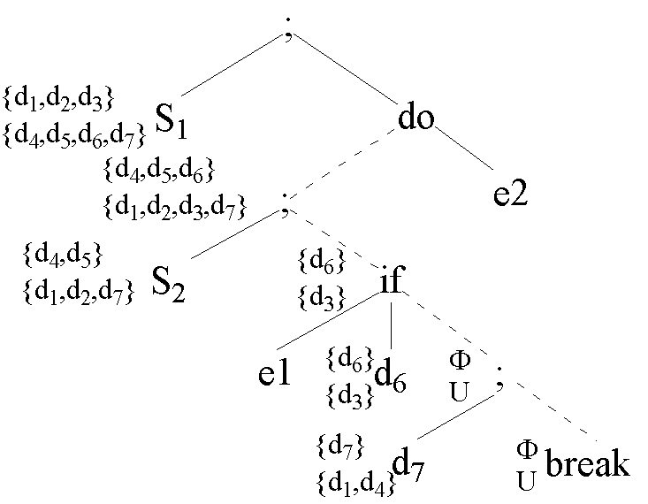
例10.14（续）
do循环到达break的结果G、K
到达if之前
G=gen[S₂]={d₄,d₅}
K=kill[S₂]={d₁,d₂,d₇}
然后是语句序列，
用S₃表示左孩子
G:=gen[S₃]∪(G-kill[S₃])
K:=kill[S₃]∪(K-gen[S₃])
G={d₅,d₇} K={d₁,d₂,d₄}

Slide 53
10.6 数据流方程迭代解
任意流图
in、out的计算不依赖语法树
数据流方程的细节区别
  上一节——前向方程，out计算依赖in
  存在后向方程，in的计算依赖out
  多条边进入块B，到达B开始点的定义为每条路径到达定义的并——聚合操作
  聚合操作可为交集计算——全局可用表达式

Slide 54
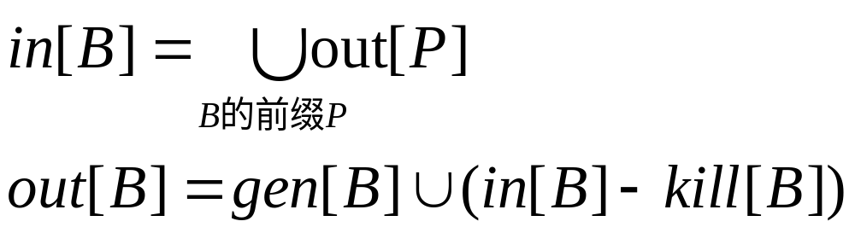
10.6.1 到达定义的迭代计算
块B：out[B], gen[B], kill[B], in[B]
汇聚操作为并
in[B]=Φ作为迭代起始

Slide 55
算法10.2 到达定义的迭代计算
输入：已计算出每个块B的kill[B]、gen[B]的流图
输出：每个块B的in[B]和out[B]
方法：
从“估计”in[B]=Φ开始，进行迭代计算，逐步收敛到in和out的期待值。用一个布尔变量change记录每次迭代值in是否发生变化（收敛）。

Slide 56
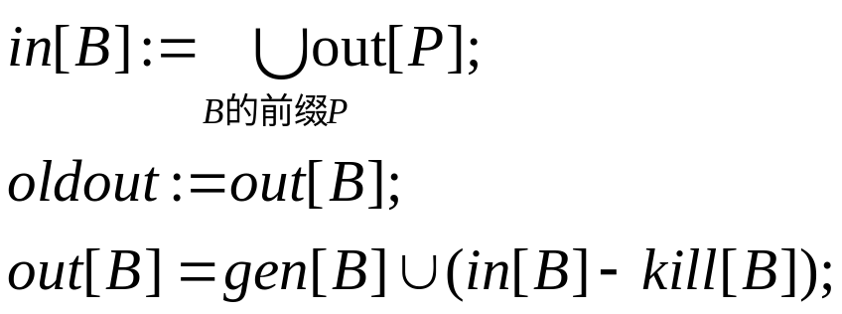
算法10.2（续）
for 每个块B do out[B] := gen[B];
change := true;
while change do begin
change := false;
for 每个块B do begin
if out[B] <> oldout then change := true;
end
end

Slide 57
例10.15
d1: i := m – 1
d2: j := n
d3: a := u1
B1
gen[B₁] = { d₁, d₂, d₃ }
kill[B₁] = { d₄, d₅, d₆, d₇ }
gen[B₂] = { d₄, d₅ }
kill[B₂] = { d₁, d₂, d₇ }
gen[B₃] = { d₆ }
kill[B₃] = { d₃ }
gen[B₄] = { d₇ }
kill[B₄] = { d₁, d₄ }
d4: i := i + 1
d5: j := j - 1
B2
d6: a := u2
B3
d7: i := u3
B4

Slide 58
例10.15（续）
块B | 初始 |  | 第1遍 |  | 第2遍
 | in[B] | out [B] | in[B] | out [B] | in[B] | out [B]
B1 | 000 0000 | 111 0000 | 000 0000 | 111 0000 | 000 0000 | 111 0000
B2 | 000 0000 | 000 1100 | 111 0011 | 001 1110 | 111 1111 | 001 1110
B3 | 000 0000 | 000 0010 | 001 1110 | 000 1110 | 001 1110 | 000 1110
B4 | 000 0000 | 000 0001 | 001 1110 | 001 0111 | 001 1110 | 001 0111

Slide 59
10.6.2 可用表达式
表达式x+y在p点可用（available）
  开始节点到p的每条路径都计算x+y
  最后一次计算后，再无对x、y的赋值
注销（kill）
  块对x、y赋值后没有重新计算表达式
生成（generate）
  块计算表达式后，没有重新定义x、y
与到达定义概念相似，可类似计算

Slide 60
可用表达式
用途：检测公共表达式
块生成的表达式集合的计算
  假定块前的点没有可用表达式
  点p处表达式集合A是可用的
  q是p之后的点，之间有语句x := y + z
  点p处可用表达式的计算
    将表达式y+z添加到A中
    从A中删除任何含有x的表达式
  注销表达式集合的计算
    y+z：y、z在块中定义，y+z不由该块生成

Slide 61
例10.16
语句 | 可用表达式
...... | 无
a := b + c
...... | 仅b+c
b := a – d
...... | 仅a-d
c := b + c
...... | 仅a-d
d := a – d
...... | 无

Slide 62
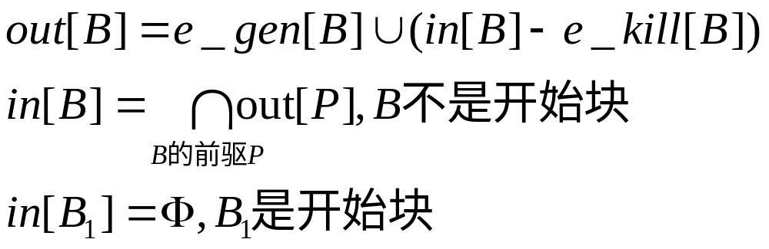
可用表达式的计算
in[B], out[B], e_gen[B], e_kill[B]
聚合操作为交集
  所有前驱末尾都可用，表达式才在块的开始可用
到达定义计算——“最小解”，空集开始逐渐增大
可用表达式计算——“最大解”，非常大的解开始逐渐减小

Slide 63
例10.17
e_gen[B₂]: G e_kill[B₂]: K
out[B₂]: O^{j+1} = G∪(I^{j} – K)
in[B₂]: I^{j+1} = out[B₁]∩O^{j+1}
U: 表达式全集
I⁰ = U
O¹ = U – K
I¹ = out[B₁] – K
O² = G∪(out[B₁] – K)
B1
B2
I⁰ = Φ
O¹ = G
I¹ = out[B₁]∩G
O² = G

Slide 64
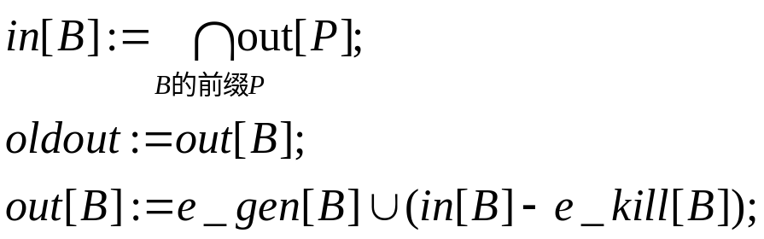
算法10.3 可用表达式计算
输入：流图G，块的e_gen和e_kill都已算出，开始块B₁
输出：每个块的in集合
方法：
in[B₁] := Φ
out[B₁] := e_gen[B₁]
for B <> B₁ do out[B] := U – e_kill[B];
change := true;
while change do begin
change := false;
for B <> B₁ do begin
end
end

Slide 65
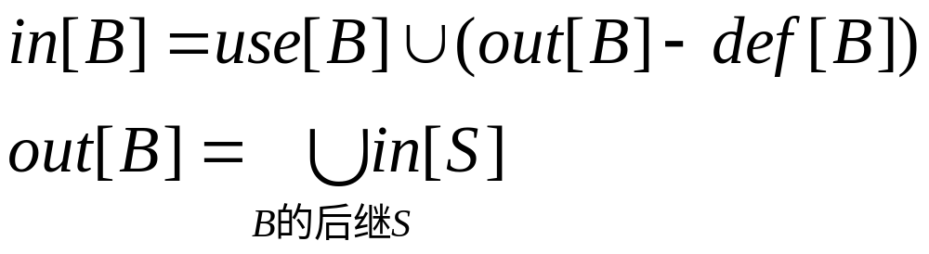
10.6.3 活跃变量分析
变量x和点p，x在p点是活跃的
  从p开始的路径可以引用x在p点的值
影响代码生成——寄存器的分配
紧靠B之前点的活跃变量集
定义之前引用的变量集
使用之前明确赋值的变量集
紧靠B之后的点活跃变量集

Slide 66
算法10.4 活跃变量分析算法
输入：已计算def和use的流图
输出：out[B]，每个块B出口活跃变量集
方法：
for 每个块B do in[B] := Φ;
while 集合in发生变化 do
for 每个块B do begin
end

Slide 67
10.6.4 定义-引用链（du链）
变量x在语句s中被引用：s需要x的右值
定义-引用链问题
  对点p计算x的引用s的集合，使得——
  从p到s有一条没有重新定义x的路径
与活跃变量计算类似
  use[B]→B中向上暴露的引用集合——
  (s, x)集合，s——B中引用x的语句，且它之前没有x的定义
  def[B]→(s, x)集合，s——B之外引用x的语句，B中有x的定义

Slide 68
10.7 代码改进变换
收集数据流信息——优化变换
单个变换
全局变换
与局部变换同时使用

Slide 69
10.7.1 全局公共子表达式删除
算法10.5
输入：获取了可用表达式信息的流图
输出：删除了全局公共子表达式的流图
方法：
对每个形如x:=y+z的语句s，若y+z在s所在块开始点可用，且该块中s之前没有对y或z的定义，则执行以下步骤：
寻找到达s所在块的y+z的计算：从该块开始沿流图的边反向搜索，但不穿过任何计算y+z的块。在遇到的每个块中，对y+z的最后一次计算就是到达s的y+z的计算
创建新变量u
对1找到的每个语句w := y+z，改为u := y+z; w := u
用x := u替换s

Slide 70
例10.18
u := 4 * i
t2 := u
t3 := a[t2]
t2 := 4 * i
t3 := a[t2]
(15) := 4 * i
(18) := a[(15)]
t6 := 4 * i
t7 := a[t6]
t6 := u
t7 := a[t6]
t6 := (15)
t7 := (18)

Slide 71
10.7.2 复制传播
语句s：x:=y——找到对x的引用，y替换x，删除s
x的每个引用语句u应满足
  s必须是到达u的x的唯一定义（ud链只包含s）
  在从s到u的每条路径，包括经过u多次的路径（但不能第二次经过s）上，没有对y的赋值

Slide 72

条件2的检查
in[B]：若包含语句s：x:=y——s到B的开始点的每条路径以及多次经过B的开始点的路径，没有对y的赋值
out[B]：关于B的结束点
c_gen：s在B中，它之后没有对y赋值
c_kill：s不在B中，B中为x或y赋值

Slide 73
例10.19
x := y
B1
y :=
B2
x := z
B3
:= x
B4
:= x
B5
c_gen[B₁] = {x := y}, c_gen[B₃] = {x := z}
c_kill[B₂] = {x := y}, c_kill[B₁] = {x := z}, c_kill[B₃] = {x := y}
其他c_gen，c_kill为Φ
解方程组一次迭代后：
in[B₁] = Φ, in[B₂] = in[B₃] = out[B₁] = {x := y}
out[B₂] = Φ, out[B₃] = in[B₄] = out[B₄] = {x := z}
in[B₅] = out[B₂]∩out[B₄]= Φ

Slide 74
算法10.6 复制传播
输入：流通G，已计算出到达块B的定义的ud链及c_in[B]
输出：复制传播后的流图
方法：
对每个复制语句s：x := y执行以下步骤：
确定s对x的定义所能到达的x的引用
对找到的每个引用，令B为其所在块，确定s是否在c_in[B]中，且B中引用之前没有x或y的定义。
若满足条件2，则删除s，将对x的引用替换为y

Slide 75
10.7.3 循环不变量的检测
循环不变计算
  循环中含有赋值x := y + z
  y、z的可能定义都在循环外部（或常数）
可由ud链获取此类赋值
循环中还有v := x + w，w的定义也都在外部——x+w也是循环不变计算
重复扫描
ud链结合du链，避免重复扫描

Slide 76
算法10.7 循环不变计算检测
输入：一组基本块组成的循环L，每个基本块包括一系列的三地址语句，已计算出ud链
输出：从进入L到离开，每次都计算同样值的三地址语句集合
方法：
寻找这样语句：运算对象为常数，或到达定义都在L之外，将这些语句标记为“不变”
重复步骤3，直至没有新语句标记为“不变”
寻找这样的语句：尚未标记，且其运算对象或是常数、或是到达定义在L外、或是唯一的到达定义是L中已标记为“不变”的语句，将找到的语句标记为“不变”

Slide 77
10.7.4 代码外提
一些循环不变语句可实施代码外提
s：x := y + z可外提的条件：
s所在块支配所有循环出口节点
循环中无其他语句对x赋值，x为临时变量肯定满足
循环中x的引用仅由s到达，x是临时变量一般都满足

Slide 78
例10.20
i := 1
B1
i := 1
B1
i := 2
B6
if u < v goto B3
if u < v goto B3
B2
B2
i := 2
u := u + 1
B3
u := u + 1
B3
B4
B4
v := v -1
if v <= 20 goto B5
v := v -1
if v <= 20 goto B5
j := i
B5
j := i
B5
错误的代码外提，B₃不支配B₄
若循环不经过B₃，结果错误

Slide 79
例10.21
i := 1
B1
i := 1
B1
i := 3
B6
i := 3
if u < v goto B3
if u < v goto B3
B2
B2
i := 2
u := u + 1
i := 2
u := u + 1
B3
B3
B4
B4
v := v -1
if v <= 20 goto B5
v := v -1
if v <= 20 goto B5
j := i
B5
j := i
B5
i := 3满足条件1，但如果外提，B₂→B₃ →B₄ →B₂ →B₄ →B₅会导致错误
多个赋值语句必须满足条件2

Slide 80
例10.22
i := 1
B1
if u < v goto B3
B2
i := 2
u := u + 1
B3
B4
k := i
v := v -1
if v <= 20 goto B5
j := i
B5
i := 2不能外提，因为对k := i，i的定义可从B₂到达，也可从B₃到达
若不经过B₃，出现错误

Slide 81
算法10.8 代码外提
输入：计算了ud链和支配节点信息的循环L
输出：将某些语句外提至新增前置节点
方法：
利用算法10.7寻找循环不变语句
对步骤1中找到的每个语句s（定义x），检查：
  s所在块支配L的所有出口
  x在L的其他地方没有被定义
  L中所有x的引用只能由s中x的定义到达
按语句找到的顺序，将满足3个条件的语句s迁移到新创建的前置节点，但应满足：对s中运算对象，在L中定义它的语句已经迁移

Slide 82
10.7.5 可选的代码外提方案
放宽条件1
  1’. s所在块支配L的所有出口，或x在循环之外没有被引用
  平均性能更好，但有时会增加运行时间，有时还可能导致错误
放宽2i、2ii、2iii
  在前置节点添加t:=x+y，将循环内x:=y+z替换为x:=t

Slide 83
10.7.6 代码外提后数据流信息的维护
代码外提后，ud链信息不会发生改变——语句s外提，原来能由它到达的仍可到达
实现问题：s位置改变，ud链如何仍指向它？
  二重指针方式
    一个指针p_{s}始终指向s，ud链中保存指向p_{s}的指针，s移动，修改p_{s}的值即可
  一重指针
    结合du链寻找引用位置，提高效率

Slide 84
10.7.7 归纳变量删除
算法10.9
输入：计算了到达定义信息和循环不变计算信息的循环L
输出：一组归纳变量，每个归纳变量与一个三元组(i, c, d)相关联，其中i是基本归纳变量（循环中对i的赋值只有唯一的i := i ± a，a是常量），c和d是常量，在j的定义点，j := c * i + d，称j属于i族，i当然属于自身的族
方法：
扫描L的语句，找出所有的基本归纳变量。这里要用到循环不变计算的信息，与基本归纳变量i相关联的三元组是(i, 1, 0)

Slide 85
算法10.9（续）
寻找循环中只有一次赋值的变量k，赋值形式如下：
k := j * b, k := j / b, k := j±b, k := b±j
其中b为常数，j为归纳变量
若j为基本归纳变量，则k属于i族，三元组根据赋值语句得出，如第一种情况为(j, b, 0)
若j不是基本归纳变量，假定它属于i族，则要求：
在循环L中对j的唯一赋值和对k的赋值之间没有对i的赋值
循环外没有j的定义可到达k
则由j的三元组(i, c, d)可得到k的三元组，如第一种情况为(i, b * c, b * d)

Slide 86
例10.23
i := 1
j := n
t1 := 4 * n
v := a[t1]
B1
i族：
t₂: (i, 4, 0)
j族：
t₄: (j, 4, 0)
i := i + 1
t2 := 4 * i
t3 := a[t2]
if t3 < v goto B2
B2
j := j - 1
t4 := 4 * j
t5 := a[t4]
if t5 < v goto B2
B3
B5
if i >= j goto B6
B4
B6

Slide 87
算法10.10 强度削弱
输入：计算了到达定义和归纳变量族的循环L
输出：强度削弱后的循环
方法：
依次考虑每个基本归纳变量i，对i族中每个归纳变量j（其三元组为(i, c, d)），执行以下步骤：
建立新变量s，但若j₁和j₂具有同样三元组，只建立一个新变量
用j := s代替对j的赋值
在L中紧跟在每个赋值语句i := i + n之后（n为常量），添加语句：s := s + c*n，c*n为常量
在前置节点添加：s := c * i + d

Slide 88
例10.24
i := 1
j := n
t1 := 4 * n
v := a[t1]
B1
i := 1
j := n
t1 := 4 * n
v := a[t1]
B1
s2 := 4 * i
s4 := 4 * j
i := i + 1
s2 := s2 + 4
t2 := s2
t3 := a[t2]
if t3 < v goto B2
B2
i := i + 1
t2 := 4 * i
t3 := a[t2]
if t3 < v goto B2
B2
j := j - 1
t4 := 4 * j
t5 := a[t4]
if t5 < v goto B2
B3
j := j – 1
s4 := s4 - 4
t4 := s4
t5 := a[t4]
if t5 < v goto B2
B3
B5
if i >= j goto B6
B4
B5
if i >= j goto B6
B4
B6
B6

Slide 89
算法10.11 归纳变量删除
输入：计算了到达定义信息、循环不变计算信息和活跃变量信息的循环L
输出：删除归纳变量
方法：
考虑只用来计算其他归纳变量的基本归纳变量i
取i族中尽可能简单的j，如三元组(i, c, d)中c=1, d=0
假定c为正数，则可将形如if i relop x goto B的语句替换为：
r := c*x
r := r + d
if j relop r goto B
其中r是新临时变量，if x relop i goto B的处理类似

Slide 90
算法10.11（续）
对于if i₁ relop i₂ goto B，i₁和i₂都是归纳变量的情况。
若存在j₁三元组为(i₁, c, d)和j₂三元组为(i₂, c, d)
用j₁ relop j₂替换i₁ relop i₂即可
对更复杂的情况，需检查替换是否提高了性能
最后，将循环中对归纳变量的赋值删除
考虑删除算法10.10中产生的j := s对应的归纳变量j
首先检查j := s和对j的引用间是否对s赋值，应该没有
而且，一般j的引用在定义它的块中，检查可简化
否则，需用到达定义信息
检查完毕后，用对s的引用替换对j的引用，删除j := s

Slide 91
例10.25
i := 1
j := n
t1 := 4 * n
v := a[t1]
B1
考虑内存循环B₂，i和s₂都不能删除，因为s₂是数组下标，i用于循环外的条件检测
B₃的j和s₄类似
考虑外循环，i、j的唯一用途是在B₄进行条件检测，且恰好s₂和s₄的三元组分别为(i, 4, 0)和(j, 4, 0)，因此i>=j可用s₂>=s₄替换，i、j可删除
再利用算法10.11步骤2，可用s₂和s₄替换t₂和t₄
s2 := 4 * i
s4 := 4 * j
i := i + 1
s2 := s2 + 4
t2 := s2
t3 := a[t2]
if t3 < v goto B2
B2
j := j – 1
s4 := s4 - 4
t4 := s4
t5 := a[t4]
if t5 < v goto B2
B3
B5
if i >= j goto B6
B4
B6

Slide 92
10.8 别名处理
别名：两个或多个表达式表示相同地址
指针、过程
数据流分析更为复杂
对指针，安全但低效的方法：假定
  *p=x会潜在改变任何变量
  x=*p会潜在引用任何变量
过程类似

Slide 93
10.8.1 一种简单的指针语言
只有一种基本数据类型（大小为一个字）和数组
允许指向基本数据类型和数组的指针，但不允许多重指针
指针p上的算术操作
  p指向基本类型：得到非指针类型的值
  p指向数组，p加减一个整数：指向数组中的其他元素
  其他任何操作都得到非直至类型的值

Slide 94
10.8.2 指针赋值的作用
指针指向规则
赋值语句s：p=&a，则紧跟s之后，p只能指向a。若a为数组，在赋值p=&a±c（c为常量）后，p只能指向a（的第一个元素）
s：p=q±c，c为非0整数，p、q为指针，则若s之前q指向数组，紧跟s之后p也指向同一数组，否则p无意义
s：p=q，紧跟s之后，p指向s之前q所指向的变量

Slide 95
指针指向规则（续）
若对p进行其他形式的赋值，p不能指向任何对象
对其他变量进行赋值，不会影响p指向哪个变量（无多重指针）
in[B]：在块B的入口点，指针p指向的变量的集合——序对(p, a)的集合
out[B]：含义类似in[B]

Slide 96
trans函数
trans_{B}：将in[B]作为参数，计算出out[B]
对单条语句计算，组合起来即可
trans_{B}计算规则：
a为数组，语句s是p=&a或p=&a±c，则trans_{s}(S)=(S-{(p,b)|b是任意变量})∪{(p,a)}
s:p=q±c，q是指针，c是非零整数，则trans_{s}(S)=(S-{(p,b)|b是任意变量})∪{(p,b)|(q,b)∈S且b为数组}
s：p=q，则
trans_{s}(S)=(S-{(p,b)|b是任意变量})∪{(p,b)|(q,b)∈S}

Slide 97
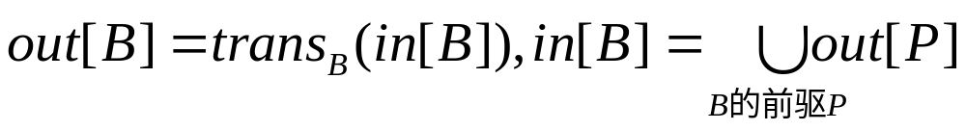
trans_{B}计算规则（续）
s将其他任何表达式的值赋予p，则
trans_{s}(S)=S-{(p,b)|b是任意变量}
s不是为指针赋值，则trans_{s}(S)=S
若B由语句s₁, s₂, …, s_{k}组成，则
trans_{B}(S)=trans_{s k}(trans_{s k-1}(…(trans_{s2}(trans_{s1}(S)))…)

Slide 98
例10.26
q := &c
B1
p := &(a[0])
B3
p := &c
q := &(a[2])
B2
p := p +1
B4
p := q
B5
out[B₁]=trans_{B1}(Φ)={(q, c)}
out[B₂]=trans_{B2}({(q,c)})={(p, c), (q, a)}
out[B₃]=trans_{B3}({(q,c)})={(p, a), (q, c)}
out[B₄]=trans_{B4}({(p, a), (p, c), (q, a), (q, c)})= {(p, a), (q, a), (q, c)}
out[B₅]=trans_{B5}({(p, a), (q, a), (q, c)})= {(p, a), (p, c), (q, a), (q, c)}

Slide 99
10.8.3 利用指针信息
块B中引用了指针p，则可对引用之前的语句应用trans_{s}，获得语句级的指针信息
利用这些信息进行更精确的数据流分析
计算到达定义（kill和gen）
  只有当确定p惟一指向b，且b不是数组时，才可得到结论：*p=a注销了b的定义
  p若指向多个变量，则认为*p=a对其中任何一个都没有注销——还是保守的
计算活跃变量（def和use）类似

Slide 100
10.8.4 过程间的数据流分析
首先确定一个过程对其他过程的gen、kill、use和def，然后独立计算每个过程的数据流信息
例10.27 注意参数互为别名的情况
  右图为一个过程p的流图
  x、y为参数
  B₁中的b+x在B₃中是否可用？
  取决于x、b与y是否互为别名
a := b + x
B1
y := c
B2
d := b + x
B3

Slide 101
10.8.5 带有过程调用的代码模型
设定一种语言
  允许递归，无块结构——过程可引用的变量只可能是全局变量和自身的局部变量
  参数传递为传地址方式
  每个过程只有一个入口和一个返回节点
过程p调用q(u,v)，q可能改变哪些变量？
  只有全局变量和u、v，局部变量在q结束后生存期也结束了
  只需检查q中对哪些全局变量和u、v进行了定义即可

Slide 102
10.8.6 别名的计算
别名——≡关系，具有传递性——所有变量分成若干等价类
算法10.12 简单别名计算
输入：过程和全局变量集合
输出：等价关系≡：若x、y互为别名，x≡y，反之不一定
方法：
若需要，将变量重新命名，使得任何过程使用相同的形参或局部变量标识符，也不允许局部变量、形参或全局变量共用同一个标识符
若存在过程p(x₁, x₂, …, x_{n})及其调用p(y₁, y₂, …, y_{n})，则对所有的i，令x_{i} ≡y_{i}——形参都可以成为实参的别名
通过以下关系式求出≡在形－实参对应别名上的自反传递闭包
a) 若y≡x，则x≡y
b) 对任意y，若x≡y且y≡z，则x≡z

Slide 103
例10.28
global g, h;
procedure main();
local i;
g := …;
one(h, i);
end
procedure one(w, x);
x := …;
two(w, w);
two(g, x);
end
procedure two(y, z);
local k;
h := …
one(k, y);
end
h≡w, i≡x
w≡y, w≡z
w≡y, x≡z
k≡w, y≡x
所有变量都可能是另一个变量的别名！

Slide 104
10.8.7 存在过程调用时数据流分析
change[p]：p可能改变的变量集合
def[p]：p中显式定义的全局变量及其形参
change[p] = def[p]∪A ∪G
A={a | a是全局变量或p的形参，使得，对某个过程q和整数i，p调用q时将a作为第i个实参，且q的的i个形参在change[p]中}
G={g | g是change[q]中的全局变量，且p调用了q}

Slide 105
算法10.13
输入：过程p₁, p₂, …, p_{n}。如果调用图（节点表示过程，p→q的边表示p调用q）是一个无环图，假设仅当j<i时p_{i}才调用p_{j}。否则，对过程间的调用顺序不做任何假设
输出：对每个过程p，给出change[p]，即并非通过别名改变而是被p显示改变的的全局变量和p的形参的集合
方法：
通过检查，对每个过程p，计算def[p]
执行以下程序

Slide 106
计算change的迭代算法
for 每个过程p do change[p] := def[p];
while change[p]发生变化 do
for i := 1 to n do
for p_{i} 调用的每个过程q do begin
将change[q]中的所有全局变量添加到change[p_{i}]中;
for q的每个形式参数x（第j个）do
if x在change[q]中 then
for p_{i}对q的每次调用do
if 本次调用的第j个实参a是全局变量或p_{i}的形式参数 then 将a添加到change[p_{i}]中
end

Slide 107
例10.29
global g, h;
procedure main();
local i;
g := …;
one(h, i);
end
procedure one(w, x);
x := …;
two(w, w);
two(g, x);
end
procedure two(y, z);
local k;
h := …
one(k, y);
end
def[main]={g}, def[one]={x}, def[two]={h}
two：只调用one，change[one]={x}，而x不是全局变量，不加入change[two]；x是one的形参，对应的实参y是two的形参，因此change[two]={h, y}
one：两次调用two，h是全局变量→change[one]={h, x}；y是two的形参，对应的实参为w、g，分别为one的形参和全局变量，→change[one]={g,h,w,x}
main：调用one，g、h是全局变量→change[main]={g,h}；w、x是one的形参，对应实参为h、i，但i是局部变量，因此change[main]={g,h}
迭代two：g为全局变量，而w对应的实参k为局部变量，因此change[two]={g,h,y}
继续迭代没有变化，停止

Slide 108
10.8.8 change信息的用途
计算块B的a_kill[B]
  只有a是change[q]中某个变量的别名，才可认为B中对q的调用注销了含有a的表达式
计算可用表达式
  从q的入口到返回点的每条路径，都计算a+b，且在其后没有对a、b的重新定义，才能认为q产生了a+b，别名的考虑也是如此
  最简单的（保守、保险的）方法——过程调用不产生任何表达式
  更复杂、准确的方法——迭代计算gen[p]

Slide 109
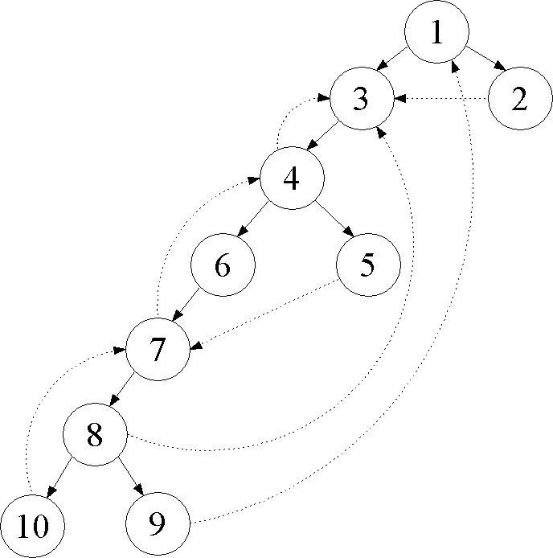
10.9 结构化流图的数据流分析
10.9.1 深度优先搜索
例10.30：流图节点的深度优先排序

Slide 110
例10.31
例10.30中，深度优先遍历树，节点的完整访问顺序为：
1, 3, 4, 6, 7, 8, 10, 8, 9, 8, 7, 6, 4, 5, 4, 3, 1, 2, 1
标注每个节点最后一次的出现：
1, 3, 4, 6, 7, 8, 10, 8, 9, 8, 7, 6, 4, 5, 4, 3, 1, 2, 1
标注的顺序恰好是节点编号逆序

Slide 111
算法10.14 深度优先排序
输入：流图G
输出：G的深度优先生成树（dfst）T和G的节点的深度优先顺序
方法：
使用递归过程search(n)，算法首先将G的所有节点初始化为“未访问”，然后调用search(n₀)，n₀是起始节点。search(n)首先将n标记为“已访问”，避免重复访问。用变量i记录G的节点数，并递减到1，搜索时将深度优先编号dfn[n]赋予节点n。边（树边）T的集合形成深度优先生成树

Slide 112
search过程
procedure search(n);
begin
将n标记为已访问;
for n的每个后继s do;
if s 标记为“未访问” then begin;
将边n→s添加到T;
search(s)
end;
dfn[n] := i;
i := i - 1;
end;
T := 空;
for G的每个节点n do 将n 标记为“未访问”;
i := G的节点数;
search(n₀);

Slide 113
10.9.2 流图深度优先表示的边
从节点m到它的祖先的边——retreating边，若流图可约，恰好就是回边
从节点m到它的后代的边——前进边，dfst中所有边都是前进边
边m→n，m和n无祖先后代关系——交叉边，若画dfst时，每个节点的孩子都是由左至右加入的，则交叉边必是由右至左的
dfn[m]≥dfn[n]⬅➔m→n是后退边

Slide 114
10.9.3 流图的深度
给定一个流图的深度优先生成树，深度——无环路径上后退边的最大数目
例10.33：例10.30中流图深度为3
深度不会大于循环嵌套的深度

Slide 115
10.9.4 区间（interval）
流图中的自然循环加上在该循环节点上的无环路结构——其中一个节点（首节点）支配所有其他节点
形式化定义：给定一个具有初始节点n₀的流图G和G的一个节点n，首节点为n的区间（记为I(n)）定义如下：
  n在I(n)中
  若某个节点m(m≠n₀)的所有前驱在I(n)中，则m在I(n)中
  I(n)中没有其他任何节点

Slide 116
10.9.5 区间划分
算法10.15 流图的区间分析
输入：带有初始节点n₀的流图G
输出：流图G 的不相交区间的一个划分
方法：对任意的节点n，通过上面概述的算法计算I(n)
I(n) := {n};
while 存在所有前驱都在I(n)中的节点m≠n₀ do
I(n) := I(n) ∪ m;
首节点n的选择方法，初始所有节点均“未选中”：
构造I(n₀)并“选中”该区间中所有节点;
while 存在一个还“未选中”但其一个前驱节点被选中的节点m do
构造I(m)并选中该区间中所有节点02;

Slide 117
例10.34
2的唯一前驱是1，加入I(1)，而3不是，其他节点的前驱都不是1、2，因此I(1)={1, 2}
3的前驱1、2已经选中，构造I(3)，没有节点可以加入，I(3)={3, 4, 5}
构造I(4)，5、6可以加入，没有其他节点，I(4)={4, 5, 6}
构造I(7)={7, 8, 9, 10}

Slide 118
10.9.6 区间图
流图G➔区间图I(G)
  I(G)的节点对应G的区间
  I(G)的初始节点是包含G的初始节点的区间
  I(G)的节点到其另一节点（一个区间I到另一个区间J）存在一条边，当且仅当存在一条从I的某个节点到J的首节点的边——不可能存在到J的非首节点n的边，在算法中n不可能被加入J
区间图序列：I(G), I(I(G)), …
最终得到限制流图：每个节点是孤立区间
若G可约，则限制流图为单节点

Slide 119
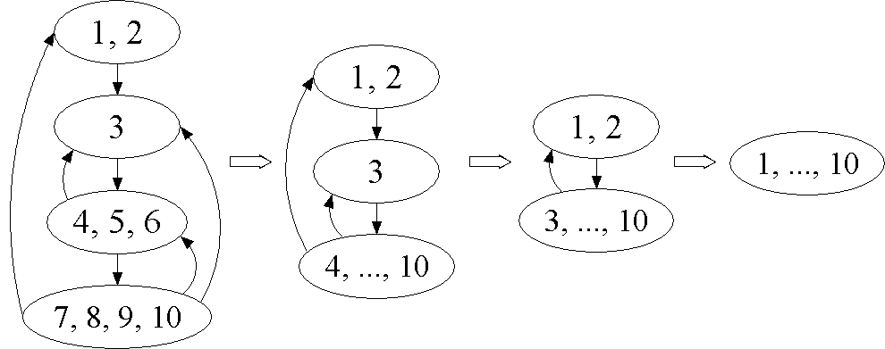
例10.35 区间图序列

Slide 120
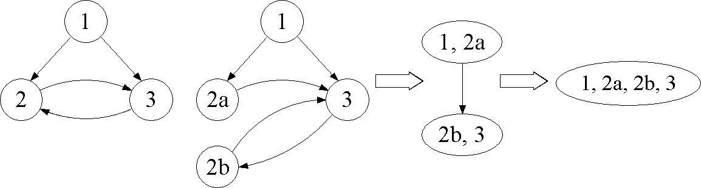
10.9.7 节点分裂
如果原流图不可约，得到不是单节点的限制流图，可将节点分裂，继续构造
分裂：若节点n有k个前驱，则用n₁, n₂, …取代n，n的第i个前驱成为n_{i}的唯一前驱，而n的所有后继都成为n_{i}的后继

Slide 121
10.9.8 T₁－T₂分析
可达到区间分析同样效果：
  T₁变换：若n是一个带有循环的节点，即存在边n→m，则删除这条边
  T₂变换：若节点n（不是初始节点）具有唯一的前驱m，那么m通过删除n并将n的所有后继（可能包括m）变成m的后继即可消掉n
按任意顺序对流图G应用T₁和T₂
  直至产生一个无法再变换的流图，结果是唯一的——即便先前应用了某些T₁和T₂，由T₁删除或由T₂消掉的候选者仍是候选者
  得到的结果就是限制流图

Slide 122
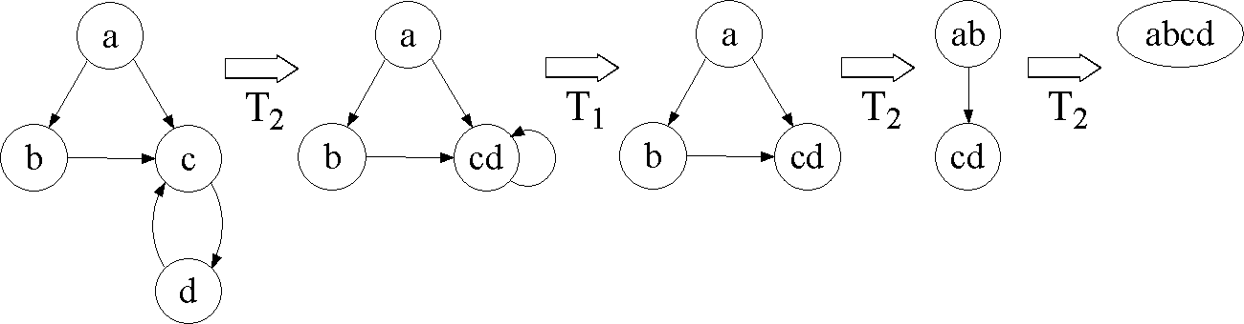
例10.37 T₁和T₂变换

Slide 123
10.9.9 区域
region：首节点支配其他所有节点，除进入首节点的边外，所有边都在区域内
区间必为区域，反之不一定
用T₁和T₂化简流图G
  一个节点代表G的一个区域
  a→b的边——a表示的区域中的节点指向b的首节点的一组边
  G中的每个节点和每条边恰好由当前图中的一个节点或一条边代表

Slide 124
正确性
对G本身，显然正确
对节点n（代表区域R）使用T₁
  n→n代表一组边E，显然E都指向R的首节点
  显然E（n→n）加入R，R仍为区域
  删除n→n，n代表R和E，仍是区域，正确
使用T₂，利用节点a消掉节点b，分别代表区域R和S，a→b——E
  R、S、E组合为一个区域，首节点为R的首节点，它支配S中所有节点——若不然，必有通向S首节点的路径，最后一条边不在E中，此边必为进入b的某条其他边，但既然使用了T₂，必然不存在这样的边

Slide 125
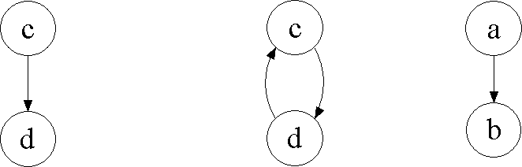
例10.38

Slide 126
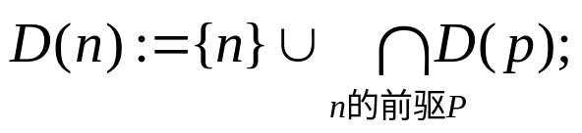
10.9.10 寻找支配节点
d支配n：p₁, p₂, …, p_{k}是n的所有前驱且d≠n，d dom n当且仅当对每个i，d dom p_{i}
算法10.16
输入：流图G，带有节点集合N，边集合E和初始节点n₀
输出：关系dom
方法：重复下面过程计算D(n)——n的支配节点集合
（1） D(n₀) = { n₀ };
（2） for N – {n₀}中的n do D(n) := N;
（3） while D(n)发生变化 do
（4） for N – {n₀}中的n do
（5）

Slide 127
例10.39
D(2)={2}∪D(1)={1,2}
D(3)={3}∪{{1}∩{1,2}∩{1,2,…,10})={1,3}
D(4)={4}∪{{1,3}∩{1,2,…,10})={1,3,4}
D(5)={5}∪{1,3,4}={1,3,4,5}
D(6)={6}∪{1,3,4}={1,3,4,6}
D(7)={7}∪{{1,3,4}∩{1,3,4,6}∩{1,2,…,10})={1,3,4,7}
D(8)={8}∪{1,3,4,7}={1,3,4,7,8}
D(9)={9}∪{1,3,4,7,8}={1,3,4,7,8,9}
D(10)={10}∪{1,3,4,7,8}={1,3,4,7,8,10}
不再改变

Slide 128
10.10 高效数据流算法
10.10.1 迭代算法中的深度优先顺序
前面的研究都假定信息沿无环路径传播，实际上环路没有影响——删除环，形成更短的无环路径，信息传播没有改变
无环路径：修改数据流迭代算法的节点访问顺序，加快算法速度
区间深度：得到限制流图所需的区间划分次数
Knuth统计得到：典型流图的区间深度很低，评价为2.75
深度：无环路径上后退边的最大数目
区间深度永远不会比深度小

Slide 129
迭代次数
a→b是后退边时，b的深度优先编号才比a的编号小——修改算法10.2，按每个块B深度优先编号顺序计算到达定义
假定存在定义d的传播路径：
3→5→19→35→16→23→45→4→10→17
第一次迭代：d→out[3]→in[5]→out[5]… →out[35]，在16处截断——先计算的in[16]、out[16]，后计算的35
第二次迭代：在4处截断
第三次迭代：完成

Slide 130
迭代次数（续）
一般的，迭代次数不超过后退边数目＋1
所需遍历次数是深度＋1
使用深度优先算法的遍数实际上是深度＋2——遍历次数不超过5
可用表达式或其他通过前向传播计算的数据流问题，按深度优先顺序计算
活跃变量等后向传播计算的问题，按深度优先顺序的逆序计算

Slide 131
10.10.2 基于结构的数据流分析
访问节点的次数不会大于区间深度，平均次数比区间深度小得多
算法基于T₁和T₂变换得到结构上
对区域R中的每个块B，计算从区域首节点到B的末尾的路径上所产生和注销的定义集合gen_{R, B}和kill_{R, B}
然后计算转移函数trans_{R, B}(S)：S中哪些定义会沿着R中路径到达B的末尾

Slide 132
基于结构的数据流分析（续）
到达块B末尾的定义可分为两类
  在R中产生并传播到B末尾——与S无关
  不是在R中产生，但在到B末尾的路径中也未注销，若它在S中则它在trans_{R,B}(S)中
  trans_{R,B}(S)=gen_{R,B}∪(S - kill_{R,B})
算法核心思想：对流图使用T₁、T₂变换逐渐变大的区域计算trans_{R,B}

Slide 133
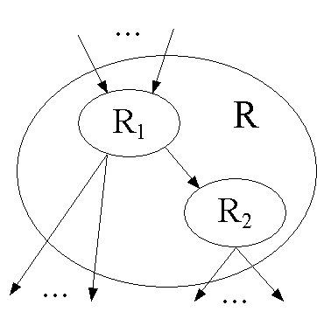
基于结构的数据流分析算法
起点是单个块B构成的区域
  gen_{B,B}=gen[B]，kill_{B,B}=kill[B]
使用T₂变换：R₁消掉R₂构成R
  R₂到R₁首节点的边不属于R——
  R中没有R₂到R₁后退边——R中
  路径都是先穿过R₁（可无），
  然后穿过R₂（可无），但不能
  返回R₁——R₂不会影响R₁中节点转移函数
  对R₁中的B：gen_{R,B}=gen_{R1,B}，kill_{R,B}=kill_{R1,B}

Slide 134
T₂变换（续）
  对R₂中的B，满足下列任一条件的定义都能到达B的末尾
    定义是在R₂中产生的
    定义是R₁产生的，并到达R₂首节点的某个前驱节点的末尾，在R₂首节点到B末尾的路径上没有被注销
    定义属于S，到达R₂首节点的某个前驱没有注销，在R₂首节点到B末尾的路径上也没有注销
  关键：能到达R₂首节点前驱末尾的定义
  gen_{R,B} = gen_{R2,B}∪(G – kill_{R2,B})
  kill_{R,B} = kill_{R2,B}∪(K – gen_{R2,B})
  G：R₂首节点所有前驱P的gen_{R1,P}的并集
  K：R₂首节点所有前驱P的kill_{R1,P}的交集

Slide 135
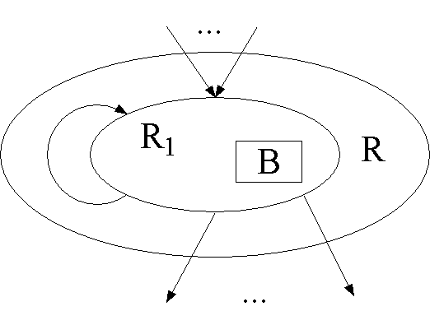
T₁变换的处理
无需考虑环路
在B末尾产生的定义必
是下面两种情况之一
  在R₁中产生，并且不需回边即到达B
  在R₁中产生，经一条回边到达首节点的一个前驱，且在首节点到B的路径中未注销
  gen_{R,B} = gen_{R1,B}∪(G – kill_{R1,B})
  kill_{R,B} = kill_{R1,B}
  G：R中首节点所有前驱P的gen_{R1,P}的并集

Slide 136
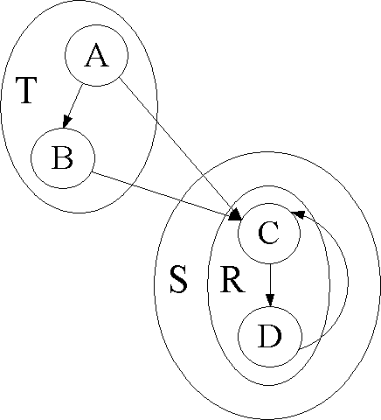
例10.40
块 | gen | kill
A | 100 | 010
B | 010 | 101
C | 000 | 010
D | 001 | 000
使用T₂由C消掉D形成R，则
  对C：gen_{R,C}=gen_{C,C}=000, kill_{R,C}=kill_{C,C}=010
  对D：只有一个前驱C
  gen_{R,D}=gen_{D,D}∪(gen_{C,C}-kill_{D,D})=001
  kill_{R,D}=kill_{D,D}∪(kill_{C,C}-gen_{D,D})=010

Slide 137
例10.40（续）
使用T₁由R形成S，则
  kill不变：kill_{S,C}=kill_{R,C}=000, kill_{S,D}=kill_{R,D}=010
  计算gen：唯一回边是D→C，则
  gen_{S,C}=gen_{R,C}∪(gen_{R,D}-kill_{R,C})=001
  kill_{S,D}=kill_{R,D}∪(kill_{R,D}-gen_{R,D})=001
对区域T的计算类似
  gen_{T,A}=100, kill_{T,A}=010, gen_{T,B}=010, kill_{T,B}=101

Slide 138
例10.40（续）
使用T₂由T消掉S形成最终单一节点
  A、B的gen和kill不变
  对C、D，C有两个前驱A、B，则
  G=gen_{T,A}∪gen_{T,B}=110
  K=kill_{T,A}∩kill_{T,B}=000
  计算gen和kill
  gen_{U,C}=gen_{S,C}∪(G-kill_{S,C})=101
  kill_{U,C}=kill_{S,C}∪(K-gen_{S,C})=010
  gen_{U,D}=gen_{S,D}∪(G-kill_{S,D})=101
  kill_{U,D}=kill_{S,D}∪(K-gen_{S,D})=010

Slide 139
算法10.17 基于结构的到达定义
输入：可约流图G以及G中每个块B的定义集合gen[B]和kill[B]
输出：每个块B的in[B]
方法：
找出G的(T₁, T₂)分解
对分解中的每个区域R，从内向外计算R中每个块B的gen_{R,B}和kill_{R,B}
如果U是整个图构成的区域的名字，那么对每个块B，in[B]设置为B的所有前驱P的gen_{U,P}的并集

Slide 140
10.10.3 速度上的改进
若有转移函数G∪(S-K)，从K中删除某些成员不会改变函数，因此T₂变换计算中的
kill_{R,B}=kill_{R2,B}∪(K-gen_{R2,B}) 可用下式替代
kill_{R,B}=kill_{R2,B}∪K
一般操作序列：先使用T₂变换，用R₁消掉R₂，而存在R₂到R₁首节点的回边，然后即可使用T₁变换，可用下列计算替代两个步骤的计算
  使用T₂规则，计算R₁首节点在R₂中的所有前驱节点的新的转移函数
  使用T₁规则，计算R₁中所有节点的新的转移函数
  使用T₂规则，计算R₂中所有节点的新的转移函数
  因为：应用T₁的反馈已经到达R₂的前驱并通过T₂规则的应用传播到R₂所有节点，无需再用T₁规则

Slide 141
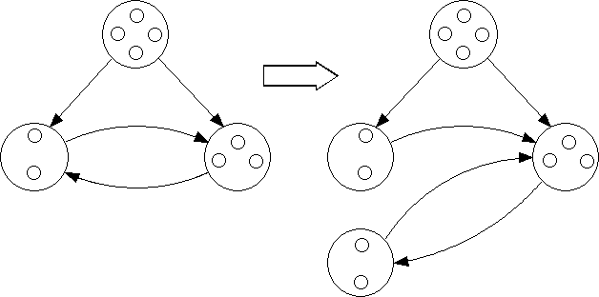
10.10.4 处理不可约流图
分裂：原流图某
些节点再不同区
域中有多个副本
修改算法10.17：分裂节点
时gen、kill函数值进行复制
计算结束后，有多个副本的原流图节点的in值，取所有副本in值的并集

Slide 142
10.11 一个数据流分析工具
数据流问题都有很大相似性
  转移函数形式均为f(X)=A∪(X-B)，如到达定义问题，A=kill，B=gen
  所有聚合操作符都是并或交
  信息的传播都是前向和后向
kildall提出了一种数据流问题统一处理的方法
实现了一个分析工具

Slide 143
10.11.1 数据流分析框架
前向传播问题的建模框架（后向类似）
  一个需要传播的值集合V。in、out的值都是V的成员
  从V到V的转移函数集合F
  集合V上的二进制与操作（meet）∧，用来代表聚合操作符
例10.41 到达定义
  V：定义集合的所有子集组成的集合
  F：形如f(X)=A∪(X-B)，A、B为定义集合，代表gen和kill
  ∧：并操作

Slide 144
例10.42
kildall方法可处理复杂问题，如：若x在语句d: x:=x+1前为常量，新框架可知道x在赋值之后仍为常量
新框架中，V是程序变量到特定值集合的所有映射的集合，值集合包括
  所有常量
  nonconst，变量不是常量。如两条路径分别赋予x不同值，或一条路径上对x的定义是读语句
  undef，没有变量定义到达

Slide 145
二进制与操作
μ、ν都是V的成员——将每个变量映射到一个常量、nonconst或undef
ρ=μ∧ν，则ρ的映射结果如下表
ν(x) | μ(x)
 | nonconst | c | d(≠c) | undef
nonconst | nonconst | nonconst | nonconst | nonconst
c | nonconst | c | nonconst | c
undef | nonconst | c | d | undef

Slide 146
设计函数集合F
首先描述单个定义语句的函数——函数基础集合，然后合并之反映语句块
  F中有恒等函数I——没有定义语句的块，I(μ)=μ
  对每个变量x和常数c，F中存在函数f，使得对V中任意μ，f(μ)=ν，对x之外的所有w，ν(w)=μ(w)，ν(x)=c——对应语句x:=c

Slide 147
设计函数集合F（续）
  对任意三个变量x、y、z，F中存在一个函数f，使得V中任一映射μ，有f(μ)=ν。对x之外的每个w，ν(w)=μ(w)，且ν(x)=μ(y)+μ(z)。若μ(y)或μ(z)为nonconst，那么该和也为nonconst；若μ(y)或μ(z)为undef，结果为undef。此函数对应赋值语句x:=y+z
  对每个变量x，F中存在一个函数f，使得对每个μ，f(μ)=ν。对x之外的每个w，ν(w)=μ(w)，且ν(x)=nonconst。此函数表示通过读操作对x进行定义

Slide 148
10.11.2 数据流分析框架的公理
基本假设
  F含有恒等函数I，对V中所有μ，I(μ)=μ
  F在合成运算下封闭，即对F中的任意两个函数f和g，h(μ)=g(f(μ))也在F中
  ∧操作满足交换律、结合律和幂等律。即，对V中所有m、n和ρ，有
  μ∧(ν∧ρ) = (μ∧ν) ∧ρ
  μ∧ν = ν∧μ
  μ∧μ = μ
  V中存在一个栈顶元素T，满足规则：对V中所有的μ，Τ∧μ = μ

Slide 149
例10.43 到达定义
F含有恒等函数：gen和kill均为空集的函数
证明F在合成运算下封闭
  设有f₁(X)=G₁∪(X-K₁)和f₂(X)=G₂∪(X-K₂)
  则f₂(f₁(X))=G₂∪((G₁∪(X-K₁))-K₂)
  可证明，上式右部等价于
  (G₂∪(G₁-K₂)) ∪(X-(K₁∪K₂))
  若令K=K₁∪K₂, G=(G₂∪(G₁-K₂))，则
  f(X)=G∪(X-K)，得证
与操作符为并，易证满足交换律、结合律和幂等律，“栈顶”元素为空集
可用表达式类似

Slide 150
例10.44 例10.42的框架
定义已保证F中含有恒等函数，且在合成运算下封闭
验证∧满足交换律、结合律和幂等律，只需证明对任何变量x都成立即可，以幂等律为例
  令ν=μ∧μ ，即对所有的x，ν(x)=μ(x)∧μ(x)，易验证， ν(x)=μ(x)（参看前面的∧运算图）
栈顶元素是函数τ，对所有变量x，τ(x)=undef，参看∧运算图可知，τ∧μ=μ

Slide 151
10.11.3 单调性和分配性
单调性：从F中取任意函数f，将f应用到V中的两个成员上，其中一个成员较之另一个“更大”，则f应用到较大成员的结果不小于应用到较小成员的结果
≤关系：μ≤ν当且仅当μ∧ν=μ
例10.45
  对到达定义，与操作符是并，V的成员是定义集合，X≤Y意味着X∪Y=X，即X是Y的超集，“后向”的：较小元素是较大的超集
  对可用表达式，与操作符是交， V的成员是定义集合，X≤Y意味着X∩Y=X，即X是Y的子集

Slide 152
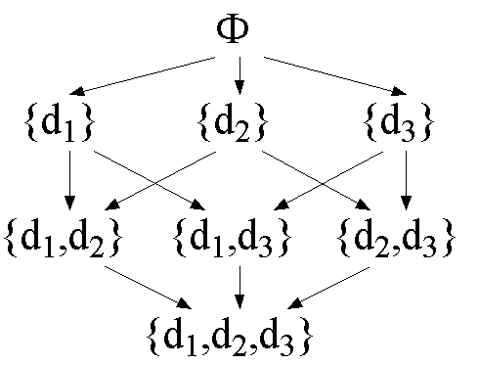
栅格图表示≤关系
X→Y：Y≤X
到达定义： ≤——超集
单调性：
  若对V中所有μ和ν，以及F中的f，当μ≤ν成立时，f(μ)≤f(ν)也成立，则称框架(F,V,∧)是单调的
等价定义
  若对V中所有μ和ν，以及F中的f，
  f(μ∧ν)≤f(μ)∧f(ν)

Slide 153
两种定义的等价性
证明若定义1成立，定义2也成立
  对任意的μ和ν，μ∧ν≤μ，μ∧ν≤ν
  对任意x和y，(x∧y)∧y=x∧y
  则由定义1，f(μ∧ν)≤f(μ)，f(μ∧ν)≤f(ν)
  另有，若x≤y，x≤z，则x≤y∧z
  令x=f(μ∧ν)，y= f(μ)，z= f(ν)，则有定义2
证明若定义2成立，定义1也成立
  由μ≤ν（定义1前提）知μ∧ν=μ
  由定义2 f(μ∧ν)≤f(μ)∧f(ν)得f(μ)≤f(μ)∧f(ν)
  可证明，若x≤y∧z，则x≤z
  因此，f(μ)≤f(ν)

Slide 154
分配性
对V中所有m和n，以及F中的f，
f(μ∧ν) = f(μ)∧f(ν)
若x=y，根据幂等律有x∧y=x，所以x≤y
例10.46 到达定义框架
  X和Y为定义集合，f(Z)=G∪(Z-K)，G和K是定义集合
  公式G∪((X∪Y)-K)=(G∪(X-K))∪(G∪(Y-K))即可验证框架满足分配性

Slide 155
例10.47 常量计算框架
单调性
  nonconst∧c=nonconst 对任意常量c
  c∧d=nonconst 对任意常量c≠d
  c∧undef=c 对任意常量c
  nonconst∧undef=nonconst
  x∧x=x 对任意值x
  ➔ρ(a)=μ(a)∧ν(a)
  可定义≤关系
    nonconst≤c 对任意常量c
    c≤undef 对任意常量c
    nonconst≤undef

Slide 156
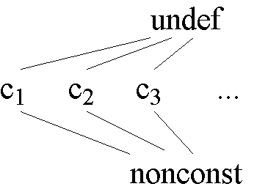
例10.47 单调性证明（续）
  单独变量a的μ(a)值的集合上
  的≤关系栅格图
  V的元素可看作向量，
  每个分量对应一个变量
  μ≤ν⬅➔对所有a，μ(a) ≤ ν(a)
  对不同语句验证：若μ≤ν，则f(μ)≤f(ν)
    如语句a := b + c，需验证：对所有x，μ(x)≤ν(x)则[f(μ)](a)≤[f(ν)](a)
    需考虑μ(b)、μ(c)、ν(b)、ν(c)所有可能值，使得满足条件μ(b)≤ν(b)和μ(c)≤ν(c)
    如分别取值nonconst、3、2、undef，则[f(μ)](a) = noconst，[f(ν)](a)=undef，验证
    其他情况和其他语句类似验证

Slide 157
例10.47 不具有分配性
仍考虑语句a := b+c
  令μ(b)=2，μ(c)=3，ν(b)=3，ν(c)=2，ρ=μ∧ν
  μ(b)∧ν(b)=2∧3=nonconst，μ(c)∧ν(c)=nonconst➔ρ(b)=ρ(c)=nonconst
  ➔ [f(ρ)](a)=nonconst
  由于b=2，c=3，语句将a赋值为5，因此[f(μ)](a)=5，[f(ν)](a)=5➔ [f(μ)∧f(ν)](a)=5
  ρ(a)=[f(μ∧ν)](a)≠[f(μ)∧f(ν)](a)——不满足分配性

Slide 158
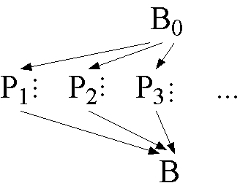
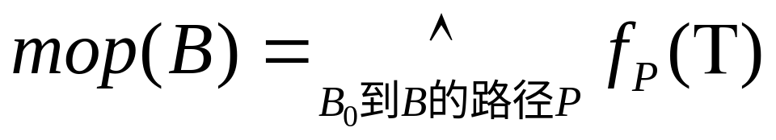
10.11.4 数据流问题的聚合路径解
流图每个节点B都和F中一个
转移函数f_{B}相关
初始节点B₀到B_{k}的路径
P=B₀→B₁→…→B_{k}
P的转移函数为f_{B0}，f_{B1}，… f_{Bk-1}的合成
则进入B的信息为B₀到B的所有（无环）路径P的转移函数的聚合

Slide 159
10.11.5 流问题的保守解
实际求解问题，mop解可能不易得到，但一般总能得到安全解in[B]≤mop[B]
计算中，表观路径（流图中路径）可以是真实路径（程序执行路径）的真子集
令x是真实路径P的f_{p}(T)的聚合，y是所有其他路径P的f_{p}(T)的聚合➔mop(B)=x∧y，因为(x∧y)∧y=x∧y，有x∧y≤y，即mop解≤真实解
这样，总可得到解≤mop解≤真实解

Slide 160

10.11.6 通用框架的迭代算法
算法10.18
输入：流图，值集合V，函数集F，“与”操作∧，F的成员对流图每个节点的赋值
输出：对流图的每个节点B，给出V中的in[B]值
方法：
（1）for 每个节点B do /* 初始化，假设in[B]=T */
（2） out[B] := f_{B}[T];
（3）while out发生变化 do
（4） for 每个块B（按深度优先顺序） do begin
（5）
/* 在上面，空间的与是T */
（6） out[B] := f_{B}(in[B]);
end

Slide 161
10.11.17 一个数据流分析工具
算法10.18依赖下面子程序
  将f_{B}应用与V中一给定值（行2、6）
  将“与”操作应用到V中两个值（行5）
  判定两个值是否相等（out值变化的判断）
例10.48 到达定义
  为每条语句分配1～m间的惟一整数值标识
  V：长度为m的位向量
  F：位向量对（kill和gen集合）
  给定每个块的语句及位向量位置与语句的关联➔gen和kill的构造程序、计算“与”的程序、位向量相等比较、gen和kill应用到位向量非常直接

Slide 162
10.11.8 算法10.18的性质
如果框架单调且收敛，in[B]≤mop(B)
  通过归纳证明，如果P_{i}的路径是B₀, …, B_{i}，则i次迭代后，in[B_{i}]≤f_{pi}(T)
  ➔若算法收敛，在B₀到B的每条路径上都有in[B]≤f_{p}(T)
  而若x≤y且x≤z则x≤y∧z➔ in[B]≤mop(B)
若框架是分配的，算法会收敛到mop解
  证明在算法运行时，in[B]和out[B]分布等于到达B的起始点和结束点的路径集合P的f_{p}(T)的“与”

Slide 163
例10.49 单调但非分配的情况
B0
B1
b :=2
b := 3
B3
B2
c := 3
ρ(b)=ρ(c)
=nonconst
c := 2
B4
a := b + c
B5
σ(a)=nonconst
虽然a总被赋值5，但仍认为它是nonconst
问题原因：非分配性框架，会把一些甚至不是表观路径的看作真实路径，如B₀→B₁→B₄→B₅和B₀→B₃→B₂→B₅

Slide 164
10.11.9 算法10.18的收敛性
无环情况收敛得mop解，迭代次数——流图深度＋2
常量计算需考虑环路
  首先，易证对任意单调框架
  和任意块B，in[B]和out[B]
  不增，即新值≤旧值，且只能下降两次——undef→常量→nonconst
  设有n个节点和v个变量，至多2nv次迭代，算法即可收敛
x := 2
B1
x := x + 1
B2
B3

Slide 165
10.11.10 初始化的修正
某些问题，算法10.18的解与直观解不同
可用表达式问题
  ∧是交操作，因此T必须是所有表达式集合
  初始化，对所有块B，in[B]=T➔mop解结果：初始节点表达式可用，错误
  原因：存在初始节点到B的路径，表达式x+y既不产生也不注销，对此算法10.18认为x+y可用，而实际不可用
  解决方法：初始化in[B₀]=空集

Slide 166
10.12 类型估计
APL、SETL、Lisp：不需要声明变量类型，允许变量在不同时间保存不同类型的值——需推断变量类型
可能与到达定义计算有些相象
  不同路径可能类型集合取并集
  控制穿过一条语句，基于语句内容判定类型
问题
  所有可能类型集合可能是无穷的
  既需要前向信息传播，又需要后向信息传播

Slide 167
例10.50
i := a[j]; k := a[i]
初始，i、j、k、a类型一无所知
但假定[]要求整型参数
结合第一条语句➔j是整型
结合第二条语句➔i是整型
后向传播➔a是整型数组
前向传播➔k是整型

Slide 168
10.12.1 处理无穷类型集
SETL语言：x := { x }为循环内语句
  初始x为整数
  一次循环后，x成为整数集合
  两次循环后，x成为整数集合的集合
C语言：x = &x
  指向整数的指针的指针…的指针
基本解决思路：无穷→有穷
  只保留简单类型，特别复杂的类型归为大类

Slide 169
例10.51
考虑函数τ→σ，定义域τ和值域σ允许的类型集合为
  包含基本类型int
  包含类型μ→ν，其中μ和ν又都允许是本类型集合中的任何类型（递归）
  类型集合是无穷的，可能的情况
  (int →int) →((int →int) →int)
  减少类型，用名字func（类）代表至少包含一个→的子表达式，减少为5种：
  int int →int int →func
  func →int func →func

Slide 170
例10.51 （续）
用长度为5的向量表示类型集合
考虑赋值语句x := f(y)，若f从τ中取值，y从σ中取值，即可推断x可能类型
τ | σ
 | int | int→int | int→func | func→int | func→func
int | 00000 | 00000 | 00000 | 00000 | 00000
int→int | 10000 | 00000 | 00000 | 00000 | 00000
int→func | 01111 | 00000 | 00000 | 00000 | 00000
func→int | 00000 | 10000 | 10000 | 10000 | 10000
func→func | 00000 | 01111 | 01111 | 01111 | 01111

Slide 171
10.12.2 一个简单的类型系统
三种语句
  read x：通过输入设备读入x，类型未知
  x := f(y)：类型变化如上例
  use x as τ：引用x，不影响其类型
利用数据流分析推断变量类型
  假定每个块只含一条语句，in、out值是变量→5种类型集合的映射
  计算过程中，在某些点减少变量关联的类型集合（保守的）
  采用前向和后向方案修改in和out，聚合操作符是“合理变量的并”

Slide 172
10.12.3 前向方案
设有一块B，in[B]中映射μ，out[B]中映射ν。前向方案要求约束ν，这依赖不同语句
  read x：若读之后x类型已知，无需改变ν(x)，对其他变量y，ν(y):=ν(y)∩μ(y)
  use x as τ：经过此语句，t是x惟一可能类型，因此ν(y):=ν(y)∩{τ}，对其他变量y，ν(y):=ν(y)∩μ(y)
  x:=f(y)，经过此语句后，x可能类型
    依赖n的当前值，且与f和y的类型相关
    ν(y):=ν(y)∩{ρ | ρ=τ(σ), τ在μ(f)中, σ在μ(y)中}
    若f≠x，ν(f):=ν(f)∩{τ|τ在μ(f)中, 且对μ(y)中某个σ, τ(σ)≠Φ}
    若y≠x，ν(y):=ν(y)∩{σ|σ在μ(y)中, 且对μ(f)中某个τ, τ(σ)≠Φ}
    其他变量z， ν(z):=ν(z)∩μ(z)

Slide 173
10.12.4 后向方案
后向方案根据ν和语句约束μ
  read x：在语句执行之前不能推断出新的不可能的类型，μ(x)不变，对其他所有变量y， μ(y):=μ(y)∩ν(y)
  use x as τ：与前向方案类似，μ(y):=μ(y)∩{τ}，对其他变量y，μ(y):=μ(y)∩ν(y)
  x:=f(y)
    对x，除非与y或f相等，否则语句前不能推断新信息
    若f=x，μ₁(f):=μ(f)，否则μ₁(f):=μ(f)∩ν(f)
    若y=x，μ₁(y):=μ(y)，否则μ₁(y):=μ(y)∩ν(y)
    μ(f):={τ|τ在μ₁(f)中，而且对μ₁(y)中某个σ，τ(σ)∩ν(x)≠Φ}
    μ(y):={σ|σ在μ₁(y)中，而且对μ₁(f)中某个τ，τ(σ)∩ν(x)≠Φ}
    对不等于x、y、f的变量z，μ (z):=μ(z)∩ν(z)
除了5种类型之外，添加undef，服从任何其他类型

Slide 174


算法10.19
输入：一个流图，每个块一条语句，且为三种类型之一
输出：每个点处每个变量的类型集合（保守的）
方法：为每个块B计算映射in[B]和out[B]，映射：变量→类型集合，初始映射到undef。交替采用前向和后向传播穿越流图，直到结果不再变化。前向传播方法：
for 深度优先顺序种的每个块B do begin
out[B] := 前面定义的in[B]和out[B]的函数
end
后向传播方法：
for 逆深度优先顺序种的每个块B do begin
in[B] := 前面定义的in[B]和out[B]的函数
end

Slide 175
例10.52
需5遍迭代才能收敛，还需两遍进行检查
第一遍前向
  B₂表明b不能是整数
  B₃表明a是整数
read a
read b
B1
μ1=out[B1]=in[B2]
B2
c := b(a)
μ2=out[B2]=in[B3]
B3
use a as int
μ3=out[B3]=in[B4]
B4
c := b(c)
μ4=out[B4]
 | a | b | c
μ1 | 11111 | 11111 | undef
μ2 | 11111 | 01111 | 11111
μ3 | 10000 | 01111 | 11111
μ4 | 10000 | 01111 | 11111

Slide 176
例10.52（续）
第二遍后向
  B₂中，由于a是整数，因此b只能是int→int，int→func
第三遍前向
  第二遍的结果向后传播
 | a | b | c
μ1 | 10000 | 01100 | undef
μ2 | 10000 | 01111 | 11111
μ3 | 10000 | 01111 | 11111
μ4 | 10000 | 01111 | 11111
 | a | b | c
μ1 | 10000 | 11111 | undef
μ2 | 10000 | 01100 | 11111
μ3 | 10000 | 01100 | 11111
μ4 | 10000 | 01100 | 11111

Slide 177
例10.52（续）
第四遍后向
  B₄中，c是b的参数，因此只能是整数
  B₂中，b(a)的结果是整数c，因此b只能是int→int
第五遍前向
  第四遍的结果向后传播
 | a | b | c
μ1 | 10000 | 01000 | undef
μ2 | 10000 | 01111 | 10000
μ3 | 10000 | 01111 | 10000
μ4 | 10000 | 01111 | 11111
 | a | b | c
μ1 | 10000 | 01000 | undef
μ2 | 10000 | 01000 | 10000
μ3 | 10000 | 01000 | 10000
μ4 | 10000 | 01000 | 10000

Slide 178
10.13 优化代码的符号调试
符号调试器应了解如下可用信息
  标识符a的地址——记录在符号表中
  作用域信息，标识符可被哪些过程访问，在栈中什么位置可找到——同样记录在符号表中
  程序正运行到什么位置
  机器语言语句与其源代码的联系
由于优化后程序可能出现错误，需要调试器寻找问题所在

Slide 179
10.13.1 基本块中变量的推断
优化后的代码，可能存在以下问题
  语句a:=b+c出现错误，但b+c可能是出现在多条源语句的公共子表达式，错误应归咎于哪条语句？
  查看某个变量d的值，由于代码可能变化，位置可能调整，与调试点的相对位置可能改变，获取正确值会有问题
  在源码中设置的断点，在优化代码中在什么位置？
解决方法
  未优化版本和优化版本同时运行
  更好的方法：提供足够的基本块信息

Slide 180
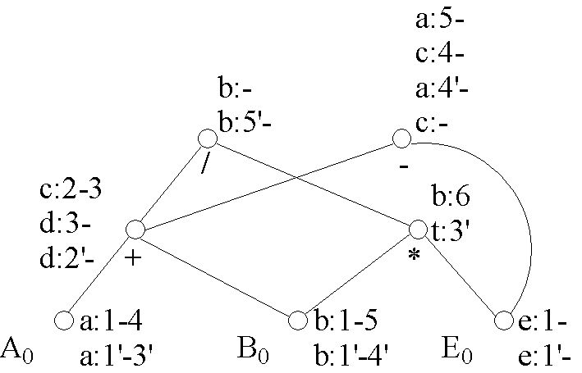
例10.53
(1) c := a + b (1’) d := a + b
(2) d := c (2’) t := b * c
(3) c := c – e (3’) a := d - e
(4) a := d – e (4’) b := d / t
(5) b := b * e (5’) c := a
(6) b := d / b

Slide 181
优化调试问题的处理
优化语句j’处发生错误，而与j’处于相同dag节点的源语句都计算相同值，因此应报告其中第一条语句错误：1’-1，2’-5，3’-3，4’-6
优化语句j’发生错误，对应源语句i，想查看变量x的值
  寻找变量y，它处于优化语句j’，且与源语句i处变量下在同一个dag节点
  若不存在y，找到x对应的dag节点n，考虑n的孩子节点m和p，通过它们对应的变量来计算出x，如果仍不存在，则继续考虑m和p的孩子节点，最终，总可找到计算x当前值的方法，或断定x当前值无法计算

Slide 182
例10.54
优化语句2‘处发生错误，对应源语句5
这两个时刻变量值如下表所示
若想知道a的值，时刻2’无其值，但节点‘-’的孩子节点+和E₀对应的变量d、e在2’时刻有值，因此可通过d-e计算出a的值
变量 | 在下列时刻的值 |  | 获自
 | 时刻2’ | 时刻5
a | A0 | - | d-e
b | B0 | B0 | b
c | 未定义 | - | d-e
d | + | + | d
e | E0 | E0 | e
t | 未定义

Slide 183
优化调试问题的处理
在哪里设置断点，调用调试器？
  用户要求在源语句i之后设置断点，可以简单地在i所在基本块之前设置断点，若想知道i之后变量的值，可通过dag推算出来
  若想在尽可能接近的位置设置断点。则找到dag中节点的子集S，其中每个节点n都对应某个变量在i时刻后的值。找到一个优化代码j’，使得对S中的每个n，都有一个优化时刻k’与n对应，且k’>j’，于是在j’处设置断点即可

Slide 184
例10.55
仍是上例
假设用户在源语句3设置断点
S：在时刻4，附有源程序变量的节点：A₀、B₀、E₀、+、-
寻找j’：使得S中每个节点都在大于j’的时刻附有优化程序的变量。+、-、E₀没有问题，都有时刻∞。而A₀和B₀分别为3’和4’，因此j’=2’
不存在完美精确的解

Slide 185
10.13.2 全局优化的影响
10.13.3 归纳变量删除
归纳变量i被删除，用户想查看其值怎么办？
  删除i，必是为了利于i族的某个成员t
  i、t总保持线性关系，由t计算i即可
如果i在循环前未定义怎么办？
  i应该无值，通过t计算得到值——错误
  通常不会出现这种情况，除非编译器生成的变量——而用户不会看这些变量的值
  真正出现——代码外提

Slide 186
10.13.4 全局公共子表达式删除
删除公共子表达式a+b，也会影响一些基本块
若用t保存a+b的值，则在计算a+b的块中，将c:=a+b替换为
t := a + b
c := t
在其他块中，d:=a+b替换为d:=t

Slide 187
10.13.5 代码外提
将循环不变语句s：a:=b+c移到循环之外
当在循环内调用调试器时，不知道对应源程序中语句s是否执行过，因此a的正确值也无法确定
一种解决方法：添加一个新的变量，用来指示a在循环中是否被赋值——不好

Slide 188
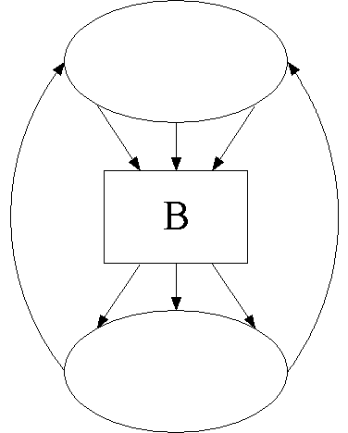
代码外提特殊情况
s所在块B将循环分为
两部分：支配B的节点和
被B所支配的节点，且B
支配首节点所有前驱
因此，当循环第一次经过
支配B的节点时，可认为
a未被赋值，而经过B支配
的节点时，认为a已赋值。以后再经过循环，a都已赋值

Slide 189
代码外提特殊情况（续）
循环错误极有可能是第一次循环时产生
通过判定错误位于B之前还是之后，即可知道a被s定义或仍保持循环前的值
对前者，打印a值即可
对后者，除非满足下面情况，才可输出a
  对源程序和优化程序，调试器都有到达定义
  源程序存在一个到达首节点的a的惟一定义
  该定义还是到达调试器被调用处的某个变量x的惟一定义
  满足以上三点，输出x即可

